Slide 1

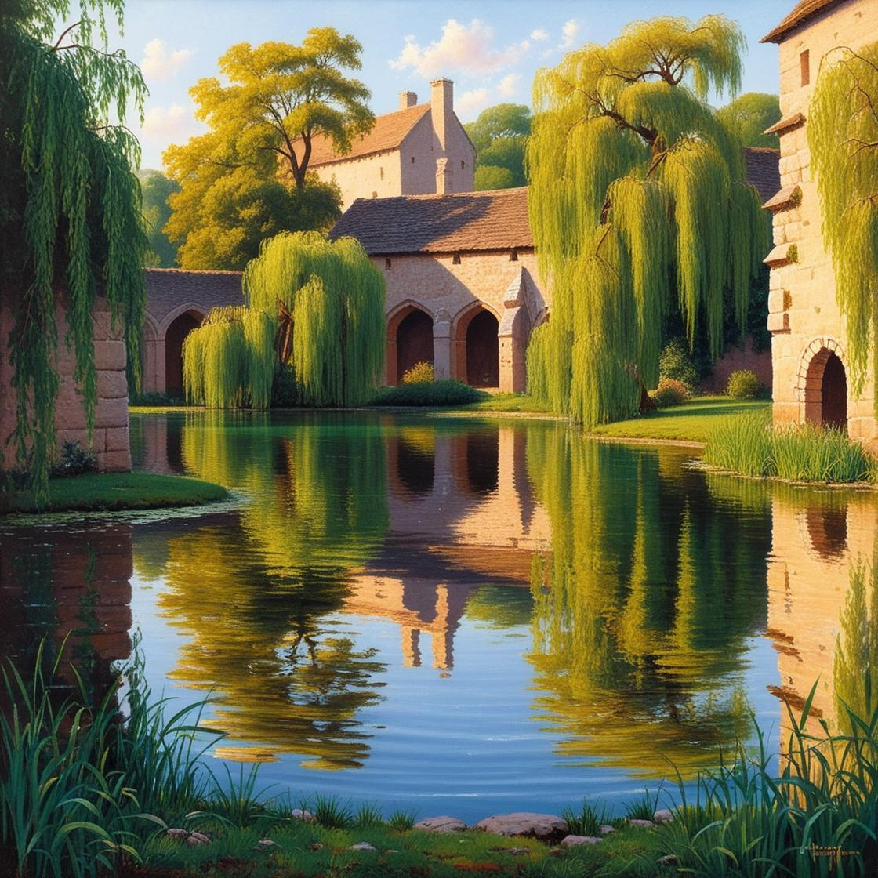
RYBNÍKÁŘSTVÍ VE STŘEDOVĚKU
LUKÁŠ MRÓZEK
552 468

Slide 2
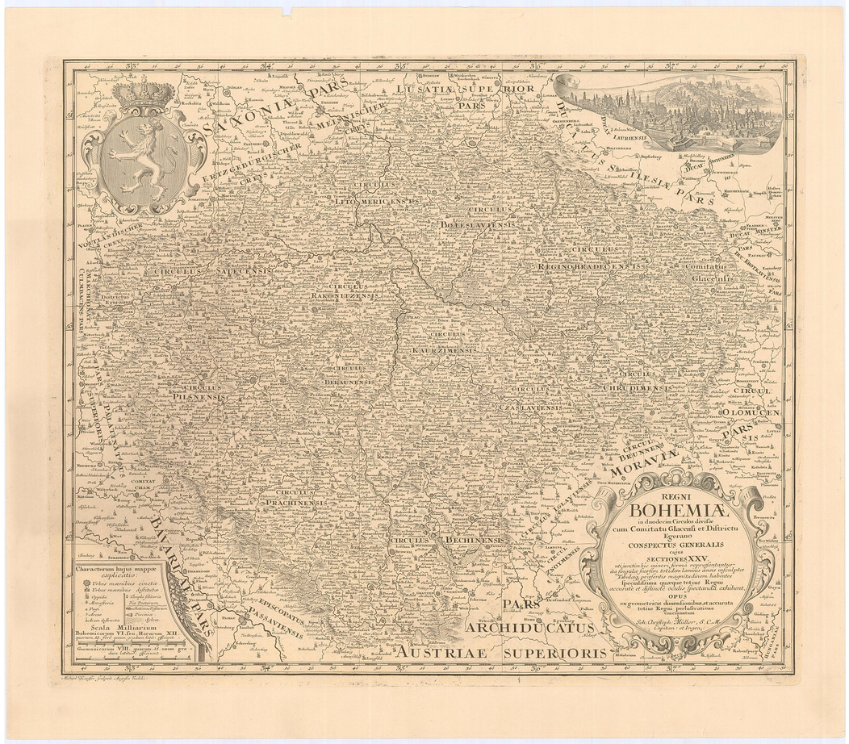
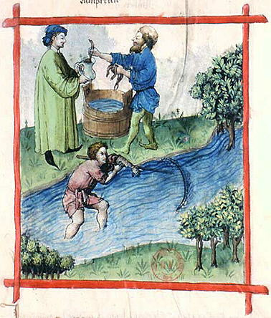
RYBNÍKÁŘSTVÍ
  Málo informací ohledně vodních ploch
  Největší rozvoj až v novověku
  Müllerova mapa
Zdroj: geoportal.cuzk.cz
„Lovící rybář“ z iluminovaného rukopisu Tacuinum Sanitatis. Dostupné na Wikimedia Commons

Slide 3
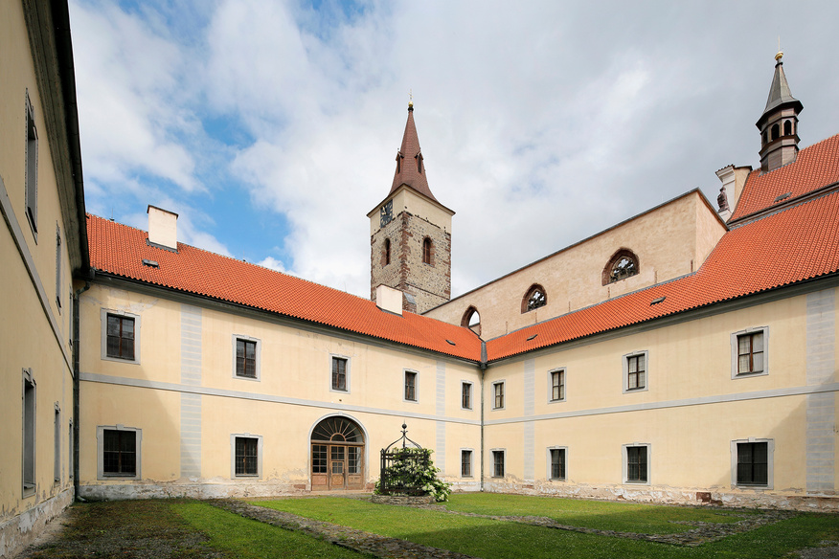
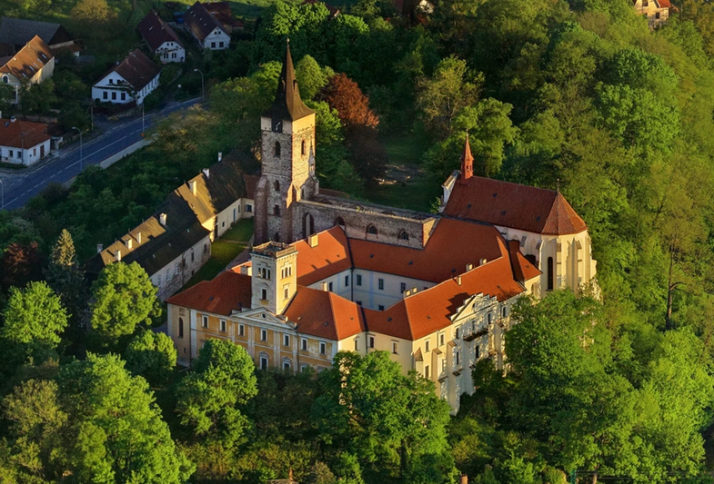
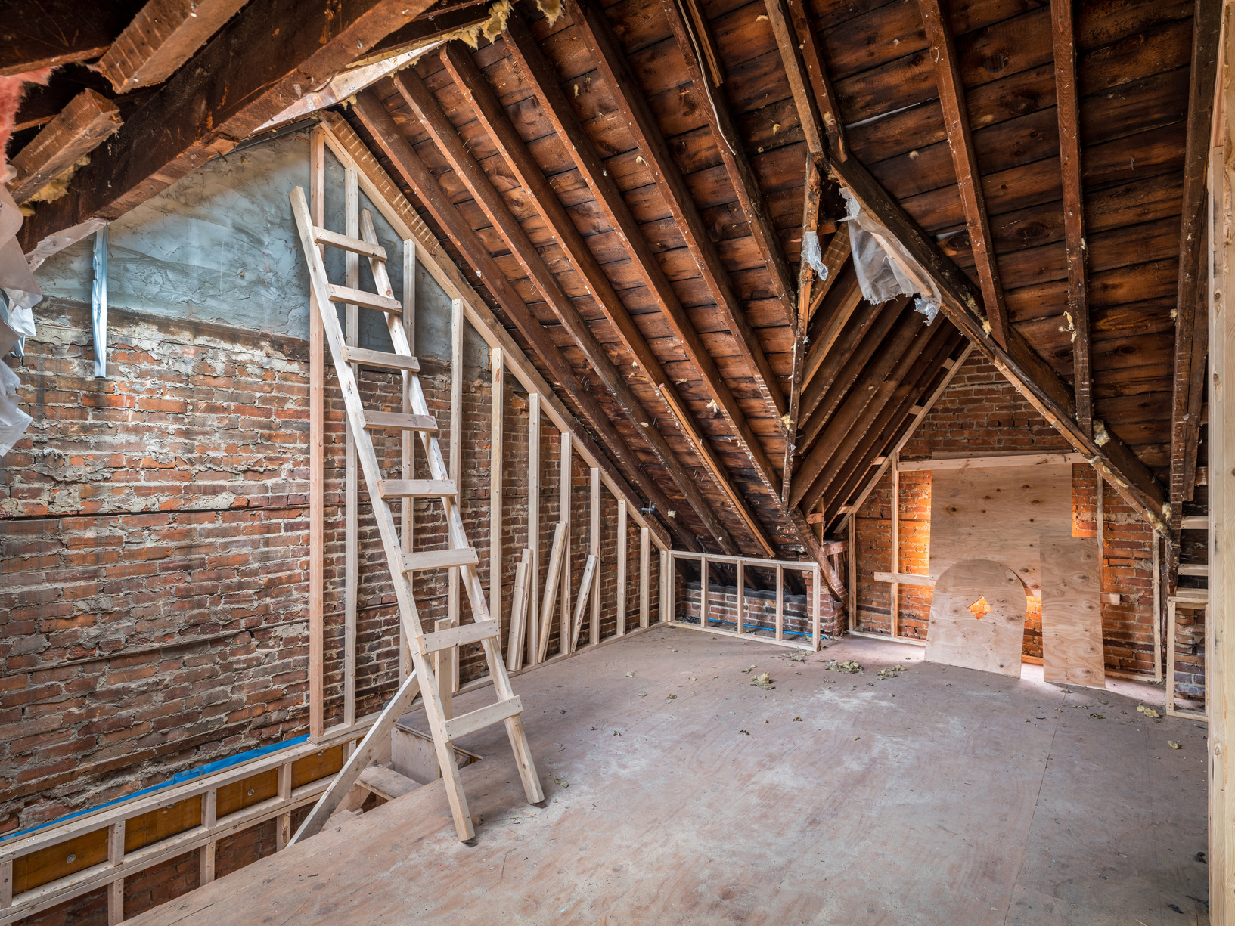
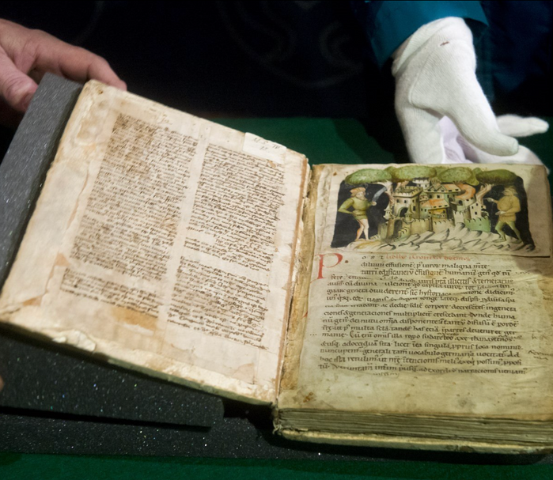
HISTORICKÉ POZADÍ
  První zmínky o rybnících
    933 - osada “Rybníček” a ulice “V Tůních”
Zdroj: klaster-sazava.cz
  Kosmova Kronika česká - 1034
    dodatek o založení Sázavského kláštera
    “Daruji okolní zemi až k lesu Strnovníku, též ves Skramníky, jeden rybník a slup k lovení ryb...”
  Kladrubská listina
    originál z roku 1115 - jde o padělek ze 14.stol.
Zdroj: lidovky.cz

Slide 4
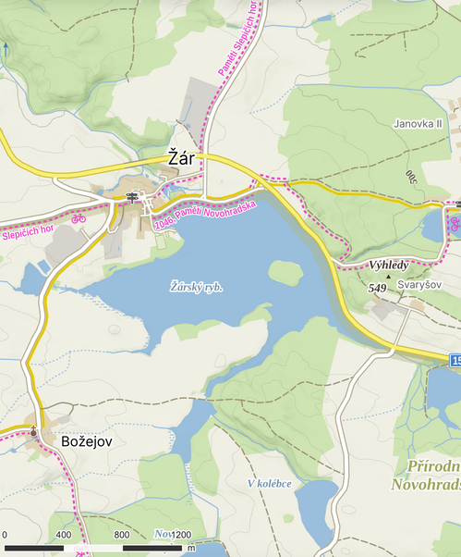
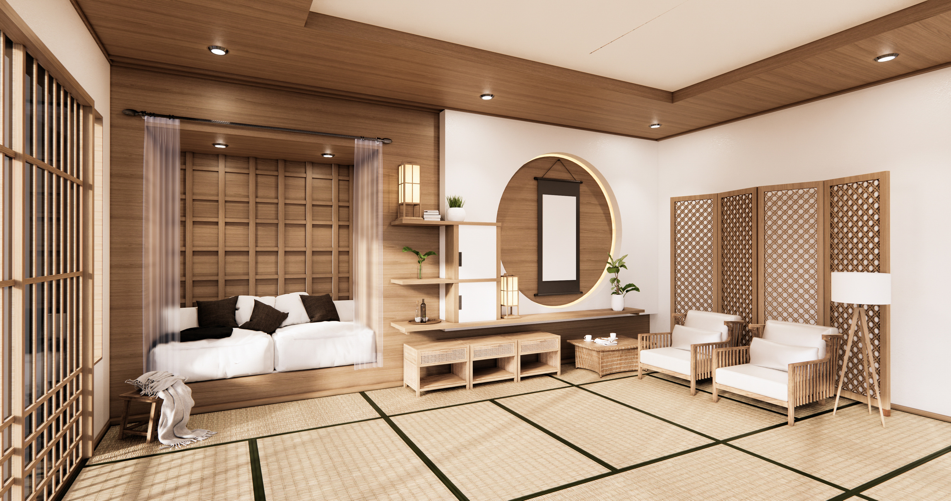
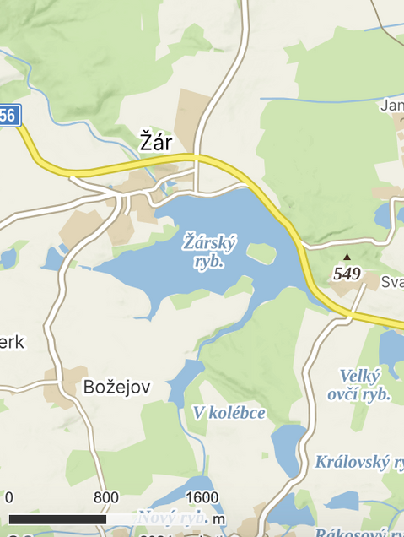

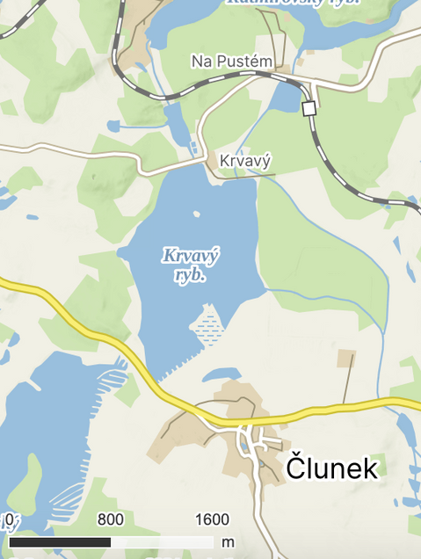
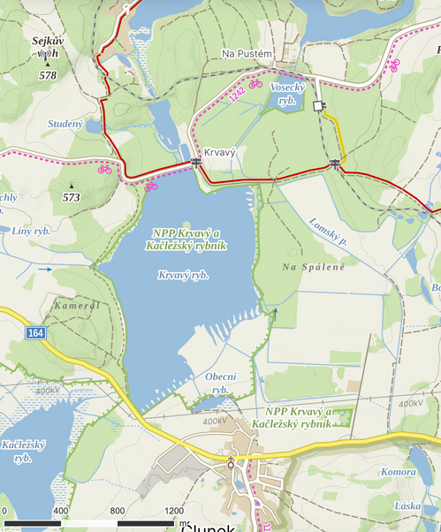
PRVNÍ RYBNÍKY
  Využití přírodních zábran
    Velký rybník u Doks - čedičová žíla
  Žárský rybník - 1221
  Krvavý rybník - 1255
Velký rozkvět za vlády Karla IV.
„Všem stavům i městům nařízení dávám pilně stavěti rybníky, jednak aby bylo postaráno o hojnost ryb pro potravu lidu, dále pak, aby se voda z bahnisek a močálů v nich mohla nashromažďovati, za účinku slunce a teplých větrů odpařovati a jako vodní pára blahodárně působiti na okolní rostlinstvo. Mimo to má rybník ještě úkol v dobách rozlití vod trvalými dešti nebo táním sněhu velkou část vody zadržeti a tím náhlým povodním v krajinách níže ležících zabrániti.“
Zdroj: mapy.cz
Žárský rybník
Krvavý rybník

Slide 5
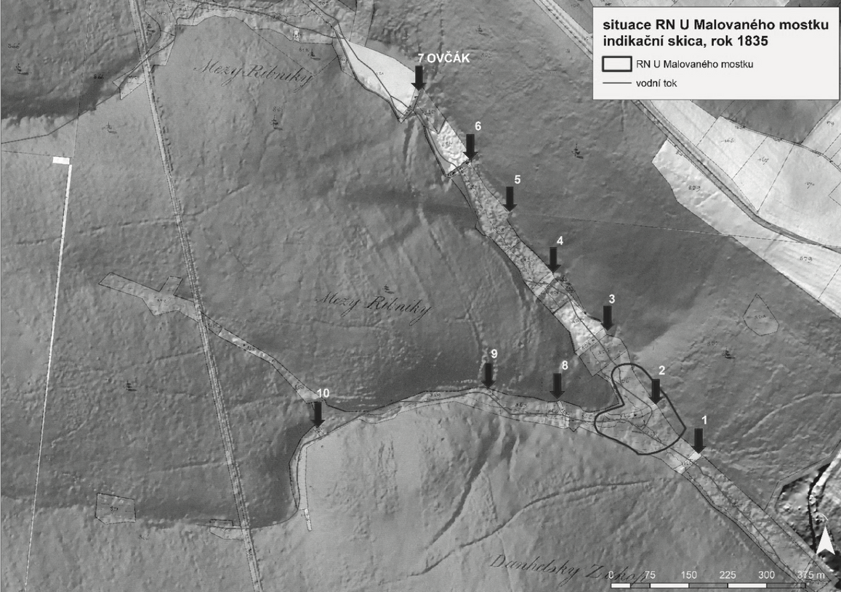
RYBNIČNÍ SOUSTAVA
-STŘENČÍ-
  Kaskáda rybníků na Kněžnickém potoce
  Existence STŘENČÍ 13.-15.stol.
    V urbáři brtnického panství z roku 1538 je uvedeno devět rybníků, které nesou označení přímo po zaniklém Střenčí (např. Rybnik u tvrze na Strzenczy, nebo Rybniczek druhy nad tim)
  Využívají hráz jako formu komunikace
Zdroj: Rybník Zweitämmige v historických a archeologických pramenech

Slide 6
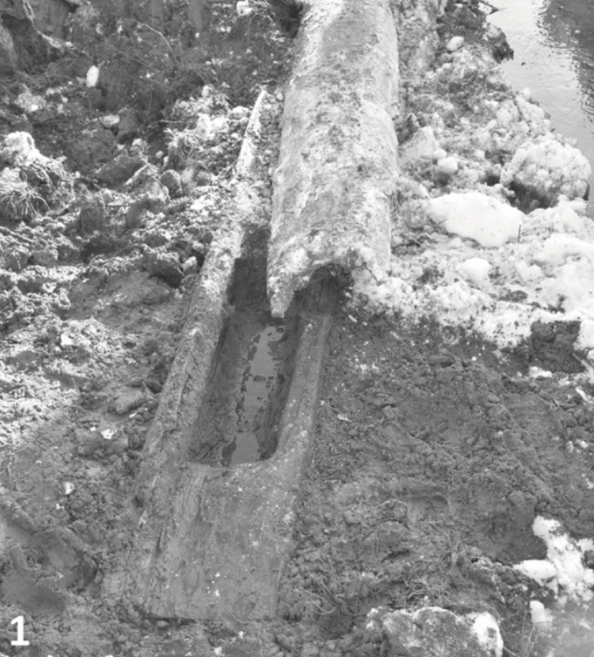
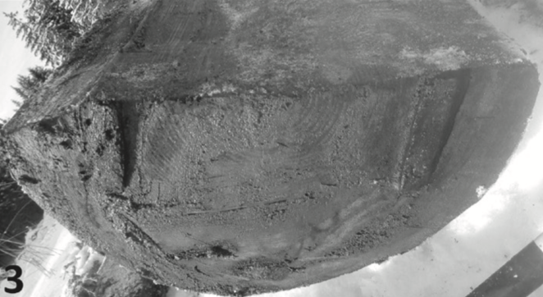
DŘEVĚNÁ VÝPUST
  Výpust
    Dřevěná konstrukce z jednoho kmene.
    Dendrochronologické datování ukázalo, že byl strom skácen v letech 1694 - 1695.
    Čapová výpust.
    Regulace vody.
Zdroj: Rybník Zweitämmige v historických a archeologických pramenech

Slide 7
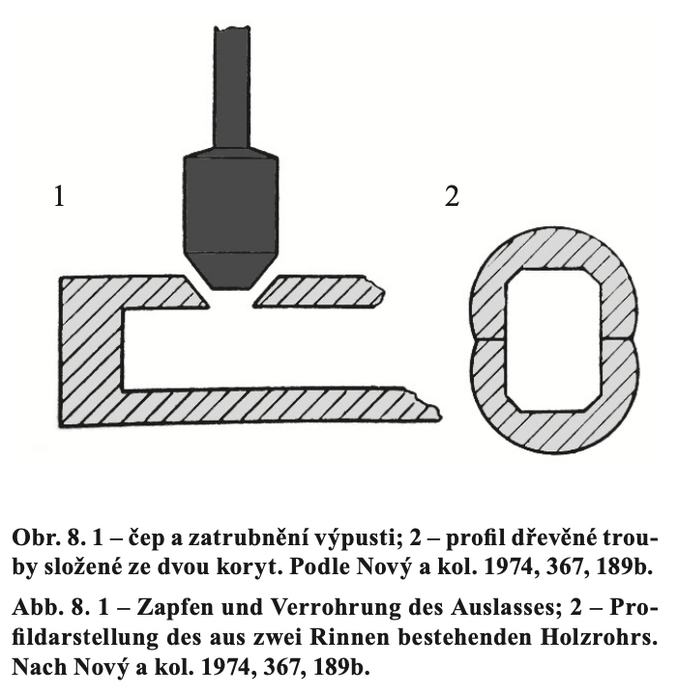
Zdroj: Rybník Zweitämmige v historických a archeologických pramenech

Slide 8
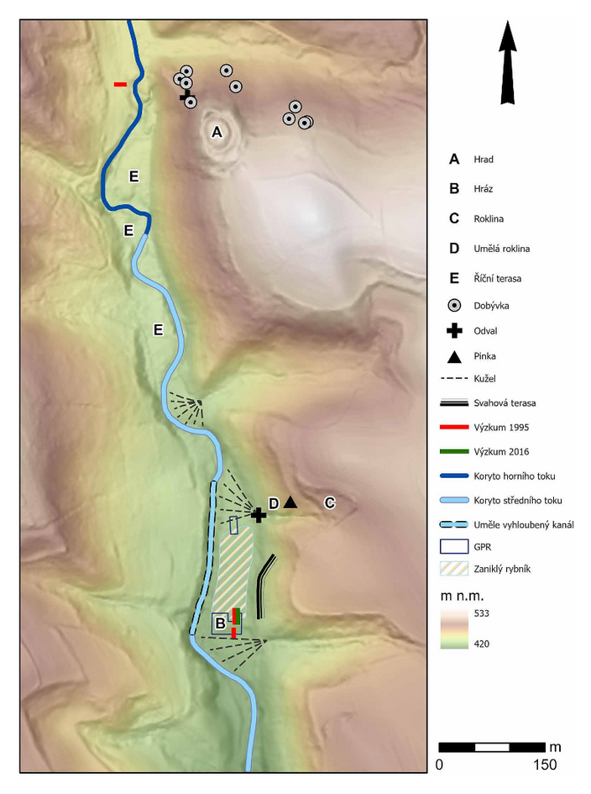
RYBNÍK DEMALKA
  Historie a objev rybníku Demalka
    severovýchodní část Českomoravské vrchoviny
    Vznik rybníka po roce 1194
    Doklad kolonizace této oblasti během 13.stol.
    Důvody zániku známy nejsou
  Konstrukce a funkce
    Hráz vysoká 3 metry
    Rybolov, zavlažování.
    Analýza sedimentů odhalila původní vegetaci
  Relikt rybníku je v krajině stále patrný
Zdroj: Rybník Demalka: příspěvek k osídlení severovýchodní části Českomoravské vrchoviny ve středověku Archaeologia historica. 2021, vol. 46

Slide 9
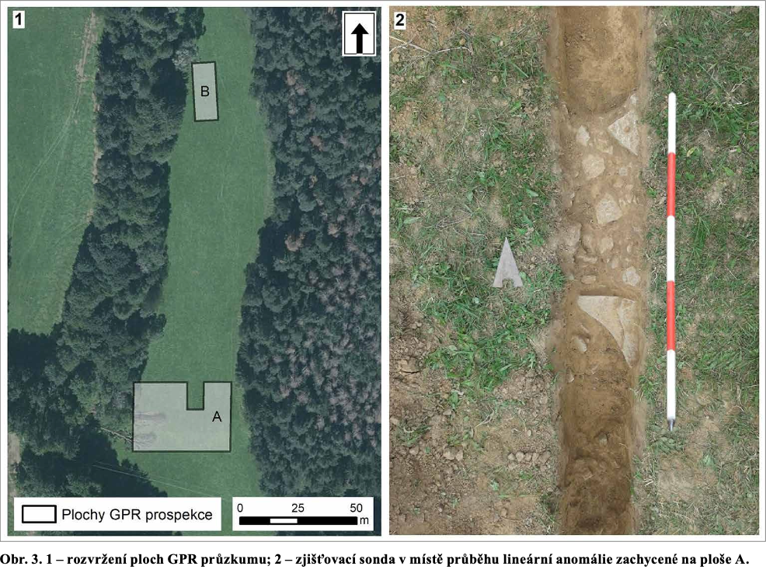
Zdroj: Rybník Demalka: příspěvek k osídlení severovýchodní části Českomoravské vrchoviny ve středověku Archaeologia historica. 2021, vol. 46

Slide 10
DĚKUJI ZA POZORNOST

Slide 11
ZDROJE
  Dejmal, Miroslav; Petřík, Jan; Adameková, Katarína; Petr, Libor; Prišťáková, Michaela; Vágner, Michal; Kočár, Petr; Hrádek, Mojmír; Bajer, Aleš Rybník Demalka: příspěvek k osídlení severovýchodní části Českomoravské vrchoviny ve středověku Archaeologia historica. 2021, vol. 46, iss. 2, pp. 513-538
  Mazáčková, J. - Žaža, P., 2021: Rybník Zweitämmige v historických a archeologických pramenech, Archaeologia historica 46/1, 81-96.
  Martínek, J. – Šobr, M., 2022: České vodní plochy ve středověku, Živa 5/2022.
  GRYČOVÁ, Denisa. Archeologie zaniklých vodních děl v jižních Čechách (Archeologický průzkum Velechvínského polesí na Českobudějovicku). Online, diplomová práce. Západočeská univerzita v Plzni, 2017.
OBRÁZKY
  https://www.klaster-sazava.cz/en
  https://www.lidovky.cz/cestovani/na-hrade-vystavi-nejstarsi-zachovanou-verzi-kosmovy-kroniky.A150130_082511_aktuality_mct
  https://geoportal.cuzk.cz/(S(5bd3pzeuuc4bpl5g0s421cvs))/Default.aspx?mode=TextMeta&side=mapy_tiskKHM&metadataID=CZ-CUZK-MULLER_PREHLED-T
  https://cs.m.wikipedia.org/wiki/Soubor:Tacuinum_Sanitatis-fishing_lamprey.jpg

